Slide 1

TRILHA - .NET
Asp.net Core & IIS - Escalabilidade com Requisições Assíncronas
Bruno Brito
PAI – MCSA – MCTS
Software Engineer at Genius SIS @Florida
Consultor e Pre Sales na Fornax Tecnologia

Slide 2


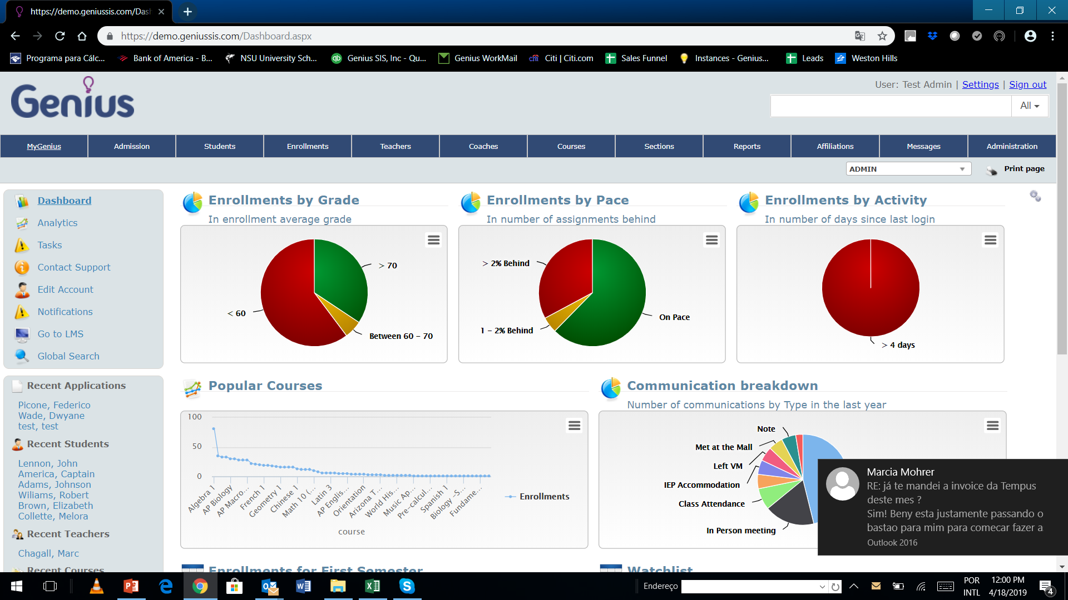

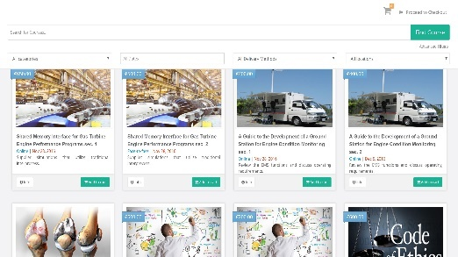

COMPANY
OVERVIEW

Slide 3
Company At a Glance : Facts
3
40
29
12
STATES
EMPLOYEES
COUNTRIES
1,2M+
170+
4M+
STUDENTS
CLIENTS
ENROLLMENTS

Slide 4
40 States with clients
4

Slide 5
PRESENCE IN 12 COUNTRIES
5
Bahrain
Canada
UK
India
United States
Singapore
UAE
Australia
Saudi Arabia
Bahamas
Colombia
Brazil

Slide 6
corporation market
6
CORPORATIONS
Disney
Adidas
Mayo Clinic
AllState Insurance
GOVERNMENT
US Dept of Agriculture
US Dept of Transportation
CA Dept of General Services
CA Depf of Conservation
ORGANIZATIONS
Alberta Union of Provincial Employees
City of Hope
CA Victims Compensation Board
DEFENSE
Airforce Special Operations
MCTFT
US Air Force
INTERNATIONAL
Bahrain Petroleum Company
Palladium
DIAN (Colombia)
International Chamber of Commerce
PROFESSIONAL DEV
University of Pittsburgh
Bellevue University
United Educators
SUNY – State Univ of NY State

Slide 8
O HTTP é Assíncrono Ou sincrono?
É Sincrono

Slide 9
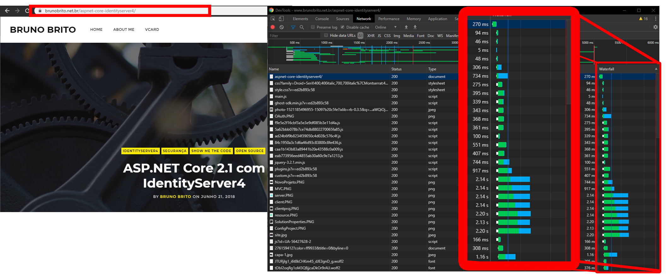
Browser

Slide 10
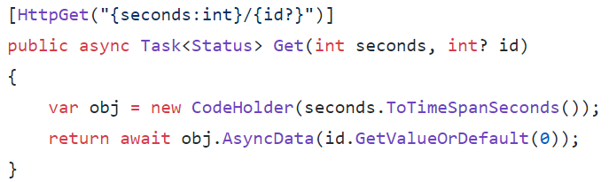

Aumentar a escalabilidade da aplicação

Slide 11
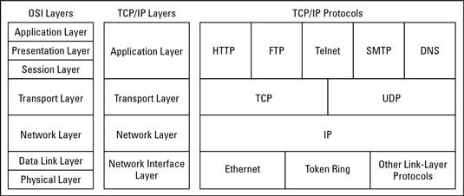
HTTP
Protocolo de comunicação
Porta 80
Connectionless
Está no topo do TCP/IP
Stateless
Notes:
A necessidade de protocolos também se aplica a sistemas de computação. Um protocolo de comunicação é uma descrição formal dos formatos de mensagens digitais e das regras para troca dessas mensagens nos sistemas de computação.

Slide 12
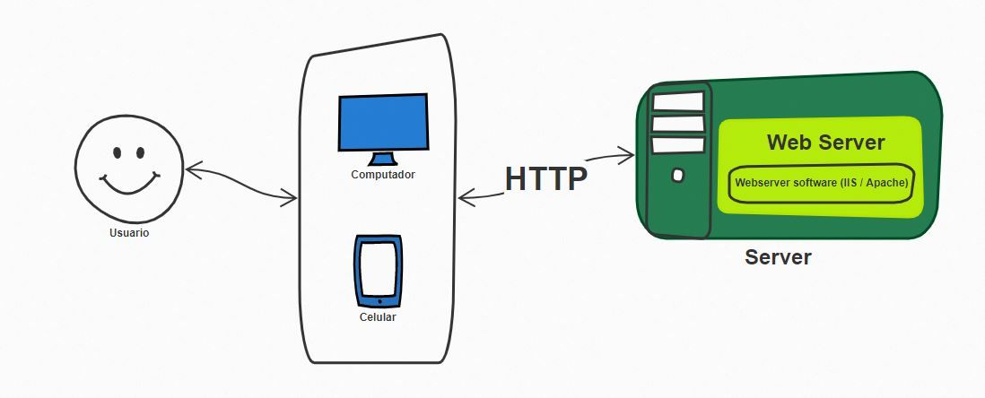
Webserver - IIS
Um software para transferência HTTP
“Escuta” a porta 80
Não é ASP.NET
PHP, páginas estáticas, node

Slide 13
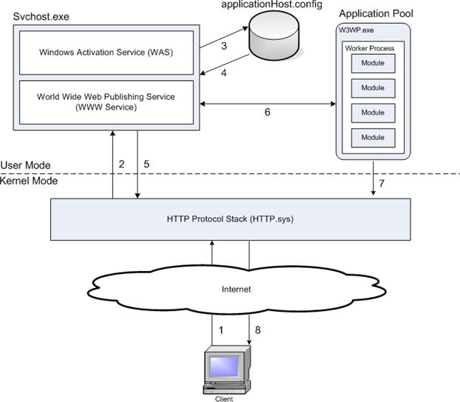
IIS – A requisição

Slide 14

Achou que não ia ter o kestrel?

Slide 15
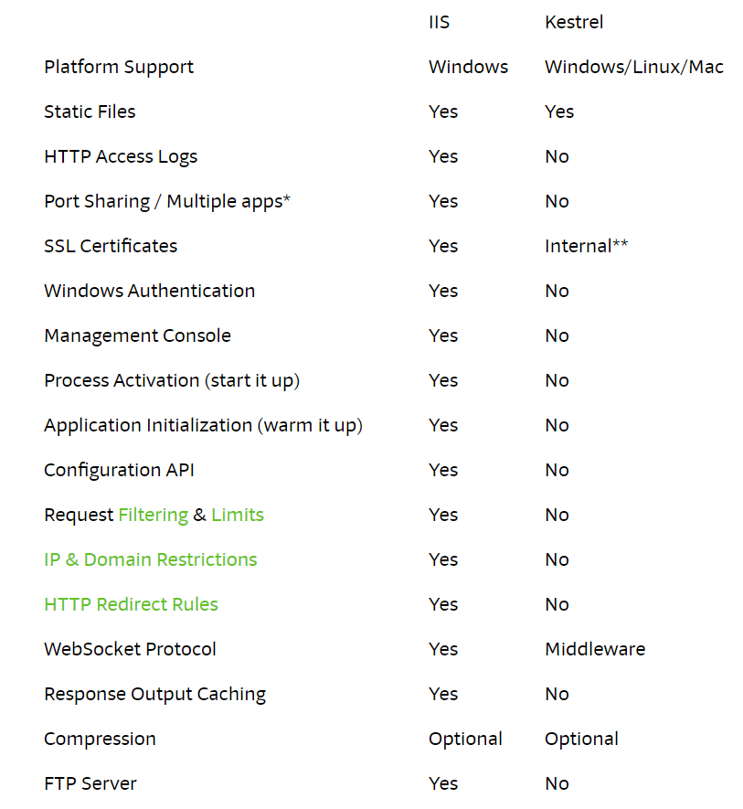
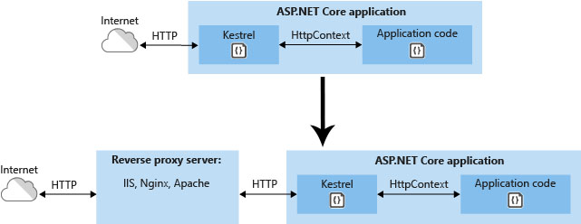

Kestrel
Web-server do ASP.NET Core
multiplataforma
Permite o ASP.NET rodar em qualquer sistema
Proxy Reverso já

Slide 16
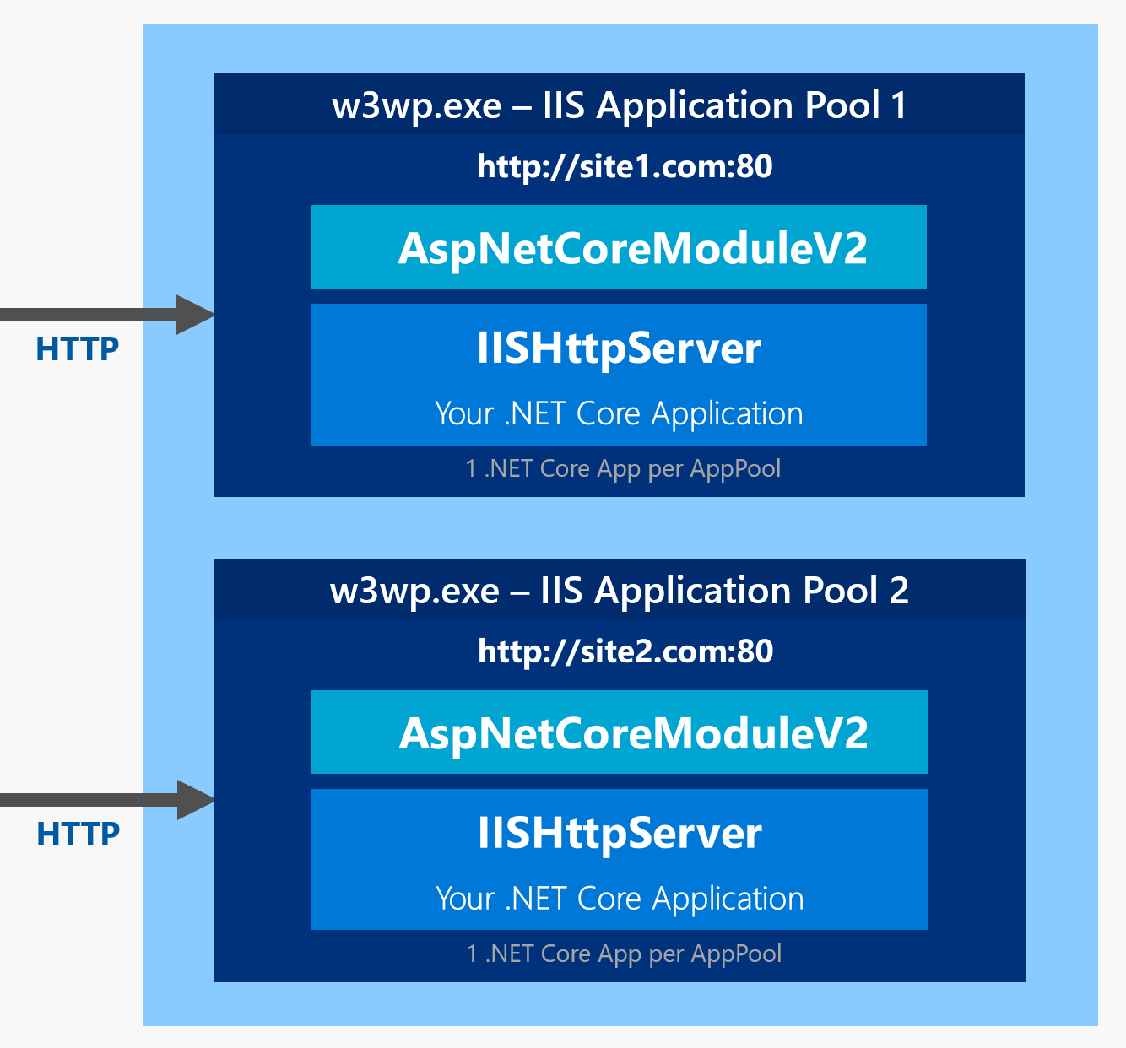
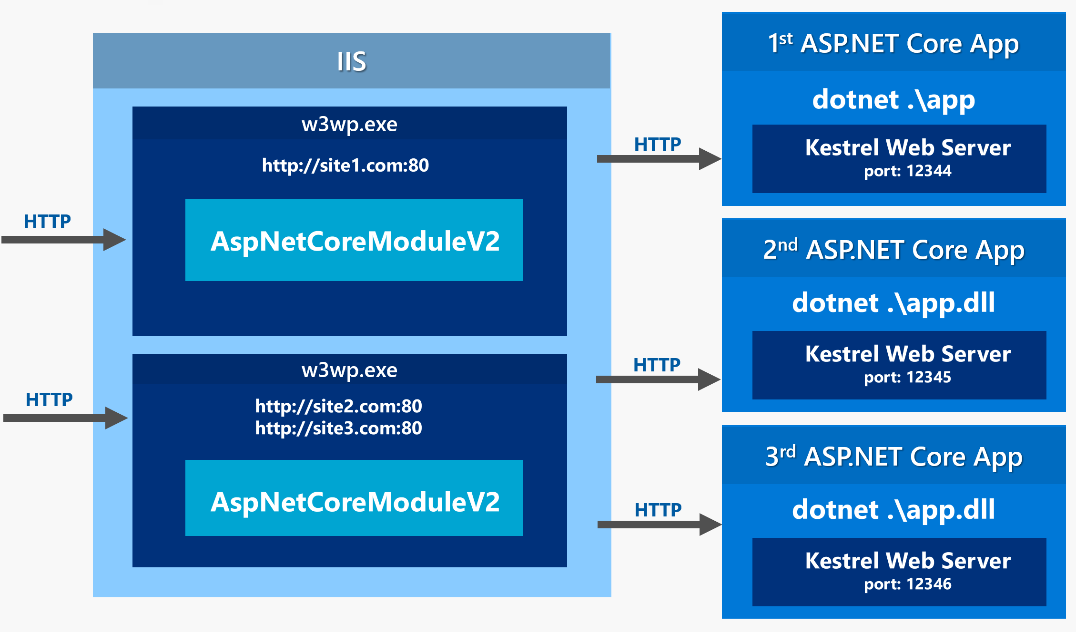
Kestrel
Antes do 2.2 (Out of Process)
2.2 em diante (In Process Hosting)

Slide 17
Async
Muitas coisas ao mesmo tempo
Frontend
Responsividade
Backend
Escalabilidade
Evitar thread blocking

Slide 18
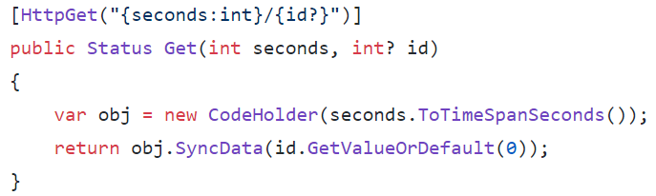
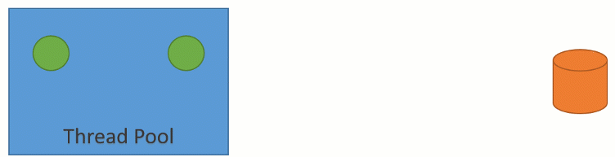
Sync

Slide 19
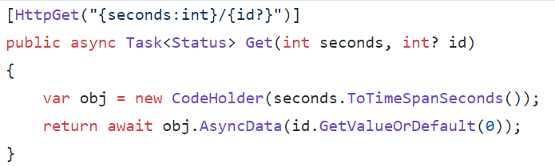
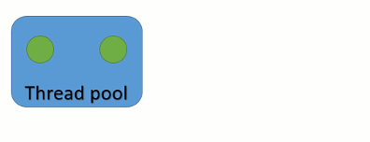
Async

Slide 20

Async
Não é bala de prata
CPU-bound requests
Banco
Network

Slide 21
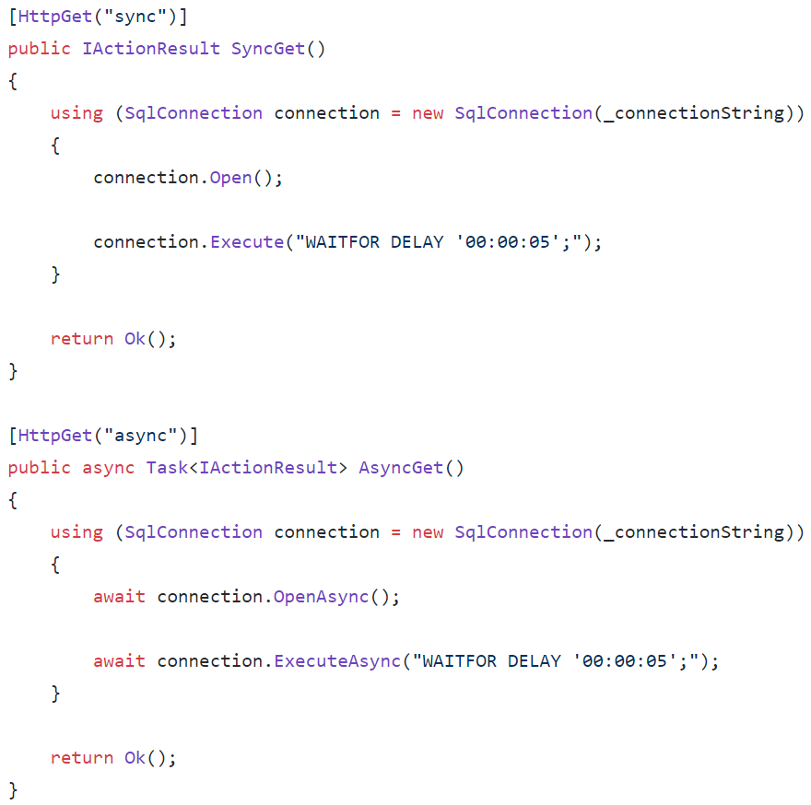
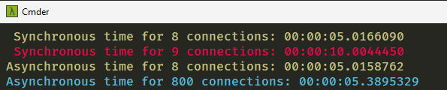
Resultados
5 Secs
 | requests | ms
Sync | 8 | 5.016
Sync | 9 | 10.004
Async | 8 | 5.018
Async | 800 | 5.389

Slide 22
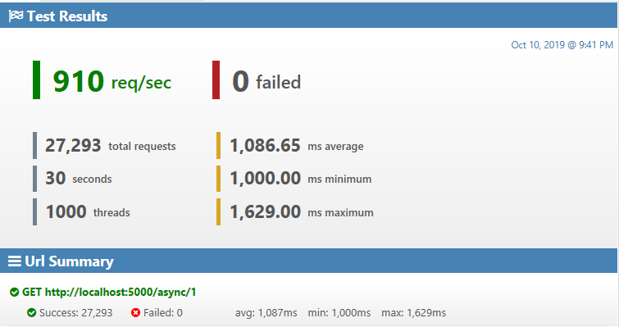
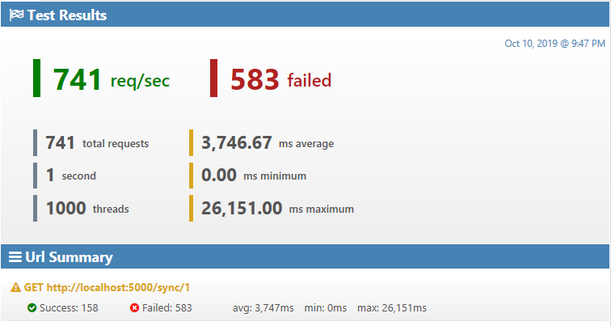
Resultados
Async
Sync

Slide 23
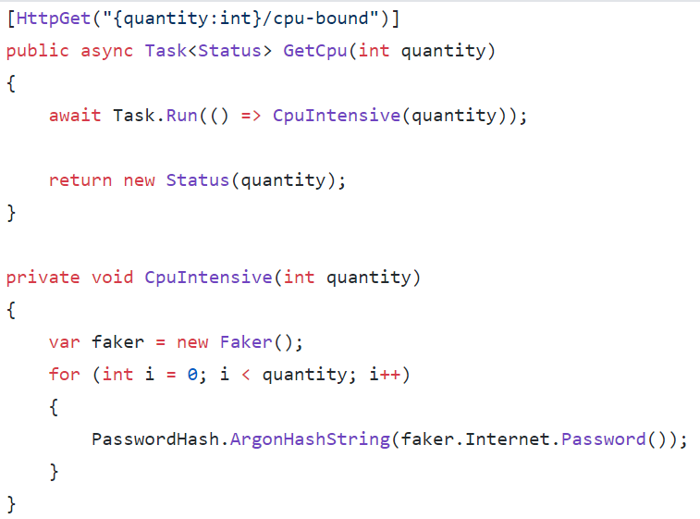
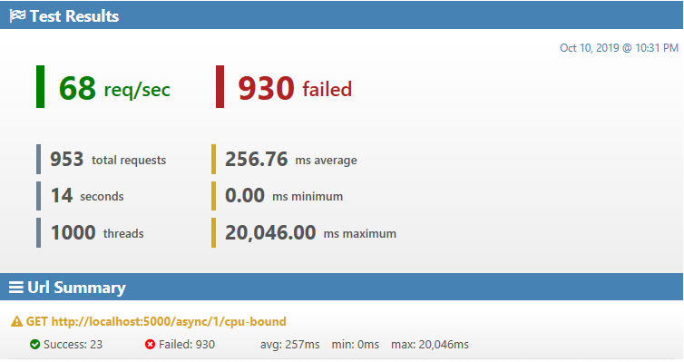
CPU-Bound

Slide 24

Demo

Slide 25

Download
github.com/brunohbrito/Palestras

